Slide 1
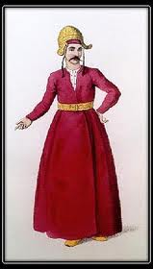
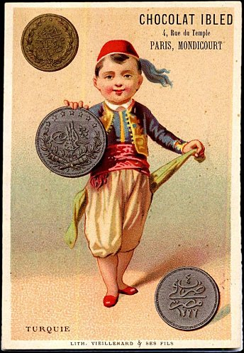
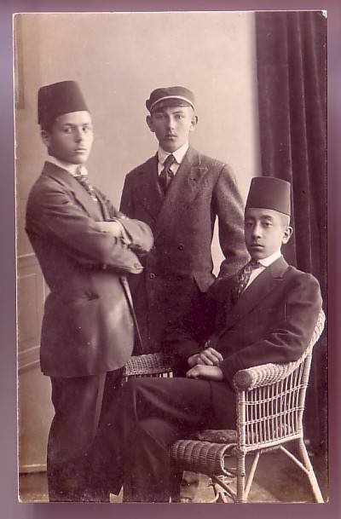
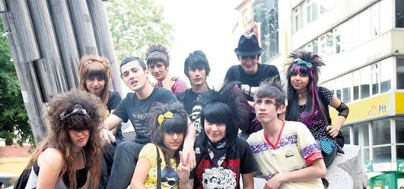
Invention de la jeunesse turque

Slide 2
Construction de la jeunesse
Etre jeune n’a pas signifié en tout temps la même chose; il n’est même pas sur que cela ait toujours signifié quelque chose.
1) La baisse de la fécondité
2) Promotion sociale de la famille
3) Éducation extra-familiale – un cadre social à un nouvel âge de la vie: l’adolescence.

Slide 3
Bourgeoisie – l’enfance, la jeunesse
L’enfant devient un être à former, libre de lancer dans la vie pour réussir ou échouer selon ses capacités.
Si la place de chacun n’est plus donnée à l’avance, elle est, de toute évidence, à créer par l’éducation.
La destruction des distinctions sociales fondées sur la naissance et en proclamant le principe de l’égalité des tous, elles exaltent le désir d’ascension individuelle et, avec lui, la projection sur les enfants, -par le biais de l’éducation-, des projets de promotion sociale...

Slide 4
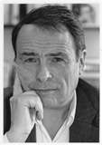
La jeunesse n’est qu’un mot
Le réflexe professionnel du sociologue est de rappeler que les divisions entre les âges sont arbitraires.
On ne sait pas à quel âge commence la vieillesse, comme on ne sait pas où commence la richesse.
En fait, la frontière entre jeunesse et vieillesse est dans toutes les sociétés un enjeu de lutte.

Slide 5
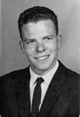
Coupures en classes d’age
La jeunesse et la vieillesse ne sont pas des données mais sont construites socialement, dans la lutte entre les jeunes et les vieux.

Slide 6
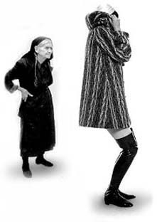
génération
La désignation de l’ensemble des membres d’une génération par un repère unique – guerre, crises, nouvelles mœurs, modes…- tend à se perpétuer à travers les médias, dans le sens commun ainsi que dans les sciences sociales.

Slide 7
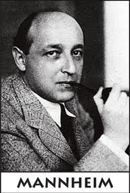
génération
Karl Mannheim cite la nécessité de naître dans le même espace historico-social, dans le même temps mais pour former un véritable ensemble générationnel.
Il insiste sur une liaison concrète, la participation au destin commun de l’unité historico-social en question.

Slide 8
Invention de la jeunesse

Slide 9
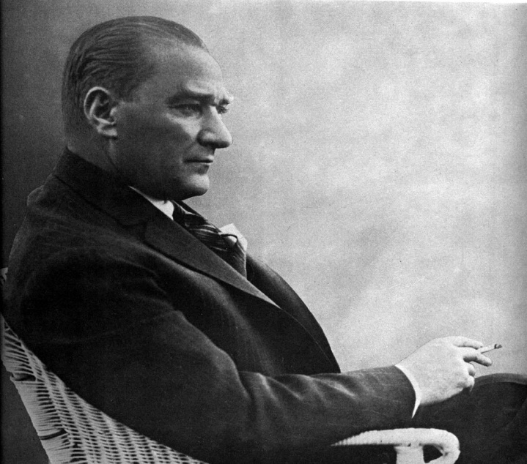
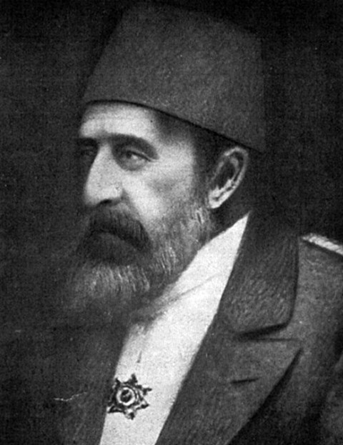
Invention de la jeunesse en Turquie
La jeunesse, en tant que catégorie sociale, est une “invention” de la modernité, une “construction” de la société moderne, urbaine et industrialisée.
Le redressement des jeunes à travers l’éducation de l’esprit et aussi celle du corps depuis le XIXe siècle pendant le mouvement de modernisation

Slide 10
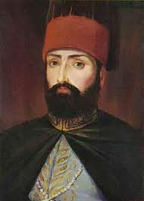
Invention de la jeunesse
Le XIXe siècle, c’est le moment où l’Etat cherche à d’importer une modèle à l’occidentale. Avec cette nouvelle génération éduquée selon les valeurs occidentale, la jeunesse devient un enjeu central pour l’Etat, jeunesse qu’il tente alors de “redresser” mentalement aussi bien que physiquement.
Déjà le sultan Mahmut II (1808-1839) crée, les premières écoles séculières.

Slide 11
Myhtes de jeunesse
Depuis le 19e siècle, il existe un “mythe de la jeunesse” dans la culture politique turque qui définit la jeunesse par défaut en tant que catégorie politique et lui donne une mission « politique » « modernisatrice ».
*Le mythe de la jeunesse a émergé au 19e siècle où la Sublime-Porte (Etat Ottman) avait alors entamé une vague de mouvements de modernisation afin d’empêcher le déclin de l’Empire ottoman.
*Ainsi l’Etat a inventé une nouvelle catégorie, la jeunesse, qu’il s’est employé à façonner aussi bien mentalement que physiquement.
*La République fondée en 1923 a continué ce mythe de la jeunesse.
*Pour la République, créée après l’Empire, à la suite d’une guerre d’indépendance, la jeunesse est devenue un symbole de “nouveauté”, de “dynamisme” et de “progrès” .

Slide 12
Les écoles modernes
Un nouveau degré à l’éducation ottomane est ajouté, celui des lycées –que l’on appelle mekteb-i sultani (école du sultan), le premier et le plus célèbre étant le lycée impériale de Galatasaray fondé en 1868.
L’école d’administration (1859)
L’école de médecine (1866)
L’Ecole normale féminine (1870)
La première unversité n’a vu le jour qu’en 1900 sous le régime d’Abdülhamit.

Slide 13
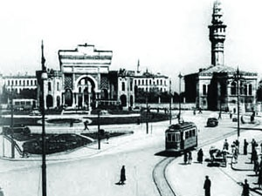

Slide 14
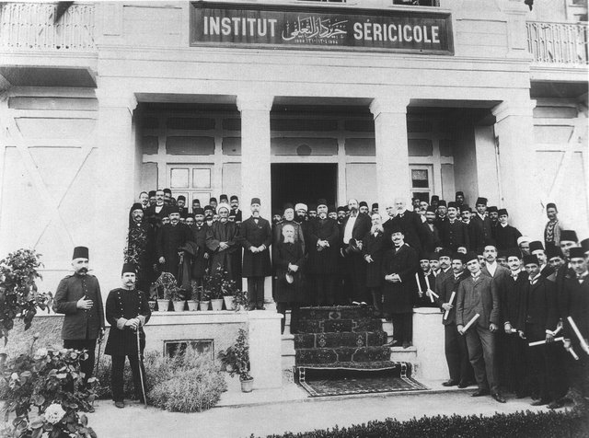

Slide 15
Jeunes turcs (Jöntürk)
Les mouvements de modernisation dans les système scolaire ont eu pour conséquence de créer un nouveau types de jeunes. Les acteurs principaux de la vague de modernisation: Jeunes Turcs (Jöntürkler).
Avec l’émergence de cette génération de Jeunes Turcs que les notions de “génération” et de “jeune” ont commencé à etre utilisées et sont apparues dans les noms de bon nombre d’associations et de romans.
Le but du mouvement était avant tout de sauver l’empire.

Slide 16
Éducation physique
A partir de la seconde moitié du XIXe siècle l’exercice physique devient un des moyens de mobilisation des populations en Occident.
L’Empire ottoman, l’homme malade de l’Europe” observant toutes transformations ayant trait aux exercices physiques crée des associations paramilitaires (Türk Gücü Cemiyeti) en 1913.
En 1916 pour tous les garçons, dès l’age de 12 ans, une éducation militaire obligatoire.
Dans le premier numéro du revue Osmanlı Genç Dernekleri Mecmuası Von Hoff souligne que dans un Empire où 80% des garçons ne sont pas scolarisés, le role de leur association est déterminant.

Slide 17
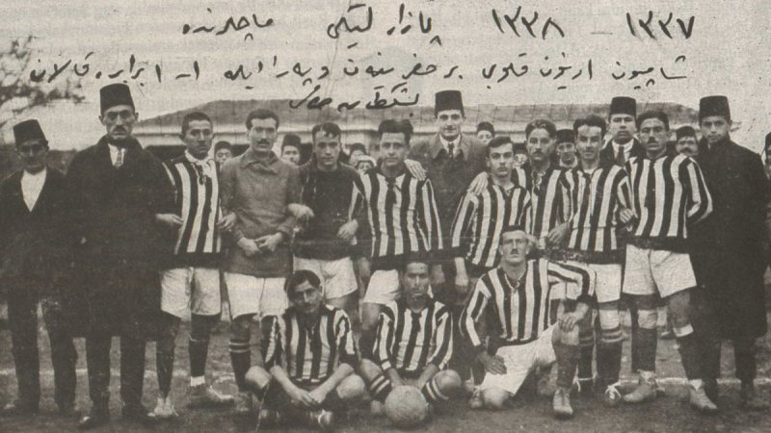

Slide 18
Jeunes Turcs
Les intellectuels ottomans étaient à la recherche d’une “troisième voie” combinaison du savoir-faire de l’Occident et de la culture propre à l’Empire ottoman.
La seconde période constitutionnelle, en 1908, est marquée par la prise de pouvoir des Jeunes Turcs. Les opposants au régime d’Abdulhamit II s’étaient ralliés aux principes de ”Liberté, Egalité, Fraternité”.

Slide 19
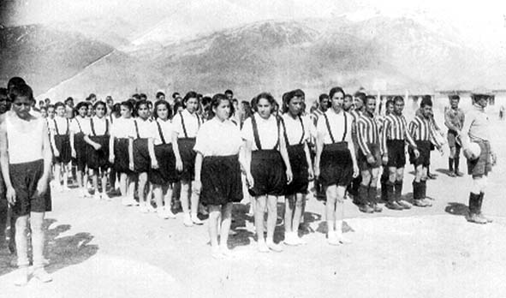
Dans la même période que sont organisées les premières fêtes de la gymnastique dans l’Empire ottoman. La première Fête de la Gymnastique est organisée le 29 Avril 1916, deuxième le 11 mai 1917…

Slide 20
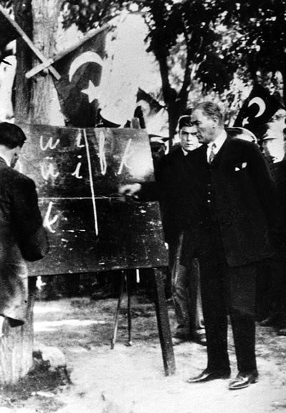
La République “redresse” l’esprit et le corps de ses jeunes
Education totale des futures générations dans un pays où seul 10% de la population était alpahabétisé et qui ne comptait que 72 écoles secondaires et 23 lycées pendant l’année scolaire 1923-1924.
Seulement 16,4% de la population vivait dans les villes

Slide 21
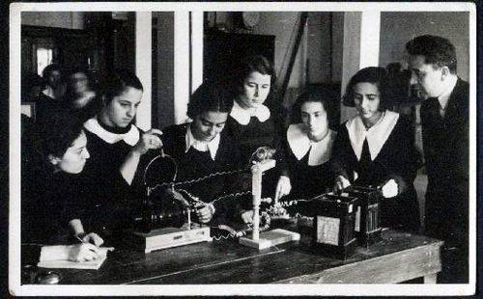
Education de l’”esprit” des jeunes
Créer un système d’éducation national. Sur 2 axes:
1- L’éducation des générations futures suivant les données de la science et de la rationalité propres à l’Occident afin d’assurer la continuité et le progrès de la République.
2-Inculcation des valeurs “nationales”
Education sur un programme national
Instruction sur l’universel.

Slide 22
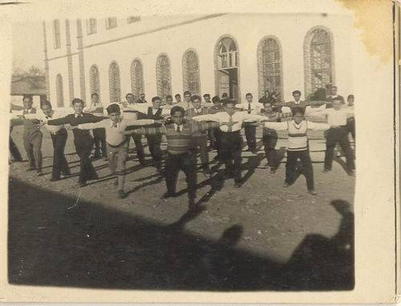
Education du corps des jeunes
Selon Michel Foucault, le corps est “directement plongé dans un champ politique. Les rapports de pouvoir opèrent sur lui une prise immédiate: ils l’investissent, le marquent,le dressent… “
Quant à l’Etat turc… La République souhaite “progresser” et devenir “forte”… le développement du capital humain, véhiculé tant par l’éducation intellectuelle que physique.

Slide 23
Gymnastique
Selim Sırrı Tarcan, poursuit ses efforts en vue de diffuser la gymnastique,influencé par l’exemple de la gymnastique suédoise, “utile” pour “tous”. Dans le discours prononcé à l’occasion de la première fete de la Gymnastique de la République en 1928 il a expliqué la fonction.
“La gmynastique n’est pas un talent ou un mérite ou bien un art… C’est un moyen rationnel d’éducation… Un esprit sain ne peut se trouver que dans un corps sain”.
Le sport est une activité collective que les sportifs accomplissent pour l’honneur de la nation. “Il n’y a pas moi, il y a seulement nous”.
Les filles aussi doivent faire du sport mais “il ne faut pas oublier qu’une fille qui ressemblent à un garçon est laide comme un garçon qui ressemble à une fille”.

Slide 24
Les jeunes au secours de la République
Les étudiants constituaient une minorité numériquement très faible parmi la population jeune de l’époque. Ex: dans l’année universitaire 1923-1924, 2914 (dont 285 étudiantes, 2629 étudiants) sur 11 à 12 millions. 1930-1931, 4137 étudiants 716 étudiantes.
Autonomie des universités commence en 1946.

Slide 25
Les étudiants
1959-1960; 19.453 étudiants à l’Université d’Istanbul.
1959-1960; 14.838 étudiants à l’Université d’Ankara.
1950; 24.813 étudiants
1960; 65.297 étudiants

Slide 26
Mouvements de jeunesse
Rares exemples…
Appartenir à la première génération de la République: dévotion et enthousiasme, travailler pour la patrie.

Slide 27
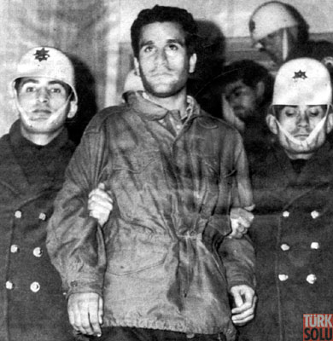
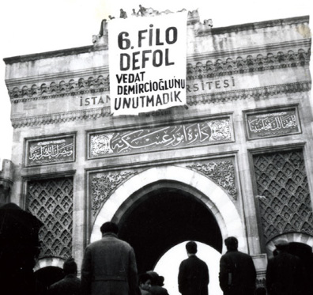
Génération ‘68

Slide 28
Une jeunesse rebelle?
Plus politique que culturelle.
Une jeunesse qui veut “sauver” l’Etat et la Société.
Une masse d’étudiants que augmentent en vitesse:
1960, 63.051 (3,3%)
1968, 146.299 (6,5 %)
Augmentation des étudiants 123%

Slide 29
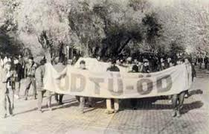
L’impact de l’Occident
Manifestations des étudiants socialistes, la quête de solidarité avec les ouvriers et les paysans.

Slide 30
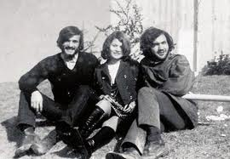
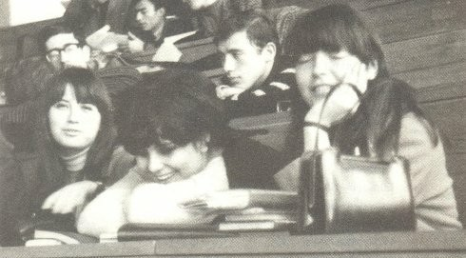
Changements de moeurs
L’impact (limité) de la jeunesse occidentale sur le changements des moeurs et l’émergence d’une culture juvénile.
Différenciation entre les étudiants et entre les universités.

Slide 31
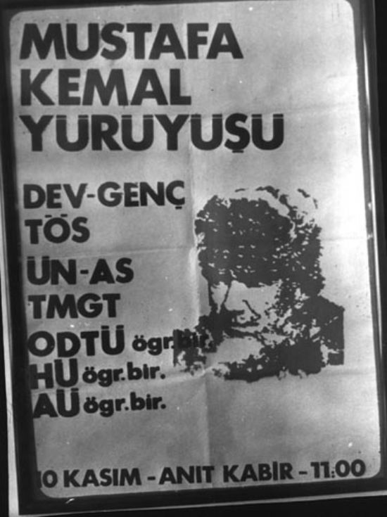
Une kemalisme de gauche.
Les enfants de la liberté ou une jeunesse elitiste-autoritaire?
Une régime pour le peuple ou par le peuple
% 36 pour le peuple
% 54.9 par le peuple

Slide 32
Types d’étudiants
Une jeunesse élitiste? (36% pensait qu’il faut guider le peuple)
D’autre part il s’agit la prolétarisation des élites.
Les étudiantes sont moins nombreuses mais issues des classes supérieurs.
3 groupes d’étudiants dans les années 1960 à Ankara;
1) les futurs leaders (science po.)
2) Conservateur, statique attaché au métier (Droit)
3) matéralistes,managers attachés à la réussite (ODTÜ)

Slide 33
Les jeunes des années de 1960 et de 1970
Différences par rapport au genre: Les étudiantes sont moins nombreuses que les étudiants mais plutôt issues des classes supérieurs.
De toute façon la décennie ’70 est marquée par la massification de l’enseignement surtout secondaire (mouvements de lycéens partout) et aussi supérieur.

Slide 34
